Slide 1

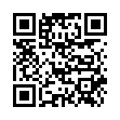
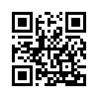
はまぎくさん家の
ほしいも
茨城県ひたちなか市名産
平干し
紅はるか(400g)
1,500円(税込)
丸干し
紅はるか(400g)
1,500円(税込)
令和7年12月～順次発送予定
お支払方法
郵便振替か銀行振り込み（常陽銀行）にてお支払いください。
※振込手数料はお客様ご負担となります。
振替用紙を同封いたしますので、必要事項等ご記入の上
商品到着後2週間以内にお支払いください。
配送料金
お客様ご負担となります。ご了承ください。
地域ごとの配送料は裏面の表をご参照ください。
ご注文は注文用紙をダウンロードしてFAXいただくか、メール、BASEにて承っております。
※上記の方法での注文が難しい方のみ電話にてご相談ください。
ダウンロード：社会福祉法人はまぎくの会 HP「http://hartcare-hamagiku.com」商品紹介ページ
メールでの注文：「takinou@hartcare-hamagiku.com」
BASEでの注文：QRコードとURL「https://hartcare.base.shop」
はまぎくの会HP
BASE
ハートケアセンターひたちなか 食品加工班
〒311-1231 茨城県ひたちなか市柳沢2831
TEL 029-264-1500
FAX 029-262-6200
E-mail takinou@hartcare-hamagiku.com

